Slide 1
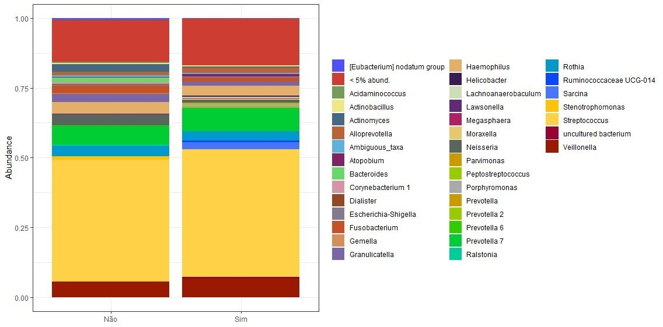
Caracterização da microbiota gástrica e sua associação com a ocorrência de efeitos colaterais relacionados à quimioterapia em indivíduos com adenocarcinoma gástrico.
Encontro de Ciência e Inovação 2023
Mariana C., Gabriela Estrela Albuquerque, Alexandre Defelicibus, Laís S. Abrantes, Adriane G. Pelosof, Claudia Z. Sztokfisz, Diana N. Nunes, Rachel S.P. Riechelmann, Emmanuel Dias Neto, Victor Hugo F Jesus, Thais F Bartelli
INTRODUÇÃO E OBJETIVO
RESULTADOS E CONCLUSÃO
O câncer gástrico é a quinta neoplasia mais frequente do mundo e a terceira em número de mortes. Em geral, o tratamento consiste na combinação de cirurgia e quimioterapia, sendo a maioria dependente de Fluoropirimidinas, em particular 5-FU, que continua a principal droga usada contra tumores sólidos e associada à ocorrência de eventos adversos graves em até 40% dos pacientes. Embora estudos recentes têm demonstrado o papel da microbiota na ocorrência de toxicidade relacionada ao tratamento, nenhum até o momento investigou a associação da microbiota gástrica com esses efeitos. O objetivo deste trabalho é caracterizar a microbiota gástrica e investigar sua associação com a ocorrência de efeitos colaterais relacionados ao tratamento quimioterápico em uma coorte de pacientes com adenocarcinoma gástrico.
Considerando os critérios de inclusão e exclusão e os
pacientes disponíveis no projeto temático, 97 participantes
foram considerados elegíveis para o estudo. Destes, 55 (56,70%) completaram o tratamento. Os efeitos colaterais mais
apresentados foram: i) Neutropenia (43,63%); ii) leucopenia
(23,63%); iii) diarreia (12,72%); iv) náuseas e neutropenia febril (09,09%); v) vômitos e infecções (07,27%); vi) mucosites (03,63%). Caracterização da Microbiota:
Inicialmente, foi avaliado a abundância relativa dos
gêneros bacterianos encontrados nas amostras de fluidos gástricos dos pacientes com CTCAE nível 3 a 5 coletadas ao diagnóstico.
Em geral, a composição bacteriana mostra-se similar,
sendo Streptococcus o gênero mais abundante em ambos os grupos (Figura 1). Os 10 gêneros mais abundantes em ambos os
grupos (positivo e negativo) também foram similares, sendo
Streptococcus (43,5%), Sarcina (14,7%), Prevotella 7 (7,5%),
Veillonella (5,5%), Granulicatella (3,2%), Haemophilus (2,8%),
MÉTODOS
Rothia (2,8%), Atopobium (1,9%), Alloprevotella (1,8%),
Figura 1: Abundância relativa dos gêneros bacterianos encontrados nas amostras de fluidos gástricos de pacientes elegíveis positivos e negativos para toxicidade CTCAE 3 a 5.
Conclui-se, então que microbiota gástrica dos pacientes dos grupos
positivos e negativos conforme a classificação CTCAE 3 a 5 para efeitos adversos não difere de maneira geral, quanto à diversidade e composição bacteriana. Apesar dessa similaridade, alguns gêneros enriquecidos foram identificados (Ruminococcaceae_UCG_014, Candidatus Saccharimonas, e
Indivíduos com adenocarcinoma gástrico foram selecionados para o estudo de maneira retrospectiva dentre aqueles tratados no A.C. Camargo Cancer Center (ACCCC) de 2016 a 2020. Foram incluídos os pacientes com doença localizada; Serão classificados de acordo com o CTCAE (Common Terminology Criteria for Adverse Events), um conjunto de critérios para a classificação padronizada de efeitos adversos aos medicamentos terapêuticos contra o câncer. Aqueles com níveis 3 a 5 serão considerados como casos graves enquanto 1 e 2 serão considerados com ausência ou ocorrência de efeitos colaterais brandos.
Caracterizaremos a microbiota gástrica destes indivíduos por meio
do sequenciamento do gene bacteriano 16S rRNA, investigando bactérias diferencialmente abundantes entre os grupos e sua possível associação com os eventos observados. Este projeto foi aprovado pelo CEP institucional com o número 2134/15.
Fusobacterium (1,7%) no grupo positivo, e Streptococcus (49,7%),
Prevotella 7 (6,9%), Veillonella (5,8%), Rothia (5,1%), Neisseria
(4,3%), Granulicatella (4,1%), Haemophilus (3,6%), Fusobacterium
(2,5%), Gemella (1,9%), Actynomyces (1,8%), no grupo negativo, com frequências similares para a maioria deles, com exceção do gênero Sarcina (frequência de 14,7% no grupo positivo versus >1% no grupo negativo) (Figura 1).
Mesmo essas bacterias tendo sido encontradas em pequena quan tidade (frequência relativa média <1%) e não tenham potencial co mo biomarcadoras para identificação de pacientes com maior prop ensão a sofrerem destes efeitos colaterais, estas podem ser alvos i nteressantes para compreender melhor asvias metabólicas que atu am e como seus produtos podem influenciar o microambiente est omacal ea ocorrência de efeitos adversos nestes pacientes.
Fusobacterium) necessitando de mais estudos para validação e compreensão do seu papel na microbiota tumoral local para a ocorrência e severidade dos efeitos adversos decorrentes do uso de quimioterapia durante o tratamento em indivíduos com AdG.
Referências:
de Albuquerque GE, Moda BS, Serpa MS, et al (2022) Evaluation of Bacteria and Fungi DNA Abundance in Human Tissues. Genes 13:237

